Slide 1
长方体（一）
露在外面的面
WWW.PPT818.COM

Slide 2
1.结合具体的情境，经历探究多个正方体堆放时露在外面的面的表面积的过程，能够准确地计算出多个正方体堆放时露在外面的面的表面积。
2.观察正方体的堆放，培养学生初步的立体空间想象能力。
3.让学生体会数学知识与现实生活的密切联系，激发学习数学的兴趣。
【难点】能够准确地计算出多个正方体堆放时露在外面的面的表面积。

Slide 3
正方体一共有几个面？
2
这样放在墙角有几个面露在外面了？从正面、上面、侧面看它的形状是什么样子的？
3
1
共3个面露在外面。
从正面看：
从右面看：
从上面看：

Slide 4
现在一共有（ ）个面露在外面。小正方体的棱长为50厘米，露在外面的面的面积是（ ）平方厘米。
3
7500
50 × 50 × 3
=2500 × 3
= 7500(平方厘米)

Slide 5
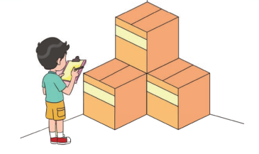
4个棱长为50厘米的纸箱堆在墙角处，（如下图）有几个面露在外面？露在外面的面积是多少平方厘米？
1
2
3
有9个面露在外面了
4
5
6
7
50cm
8
9

Slide 6
从正面看：
从侧面看：
从上面看：
现在一共有（ ）个面露在外面。小正方体的棱长为50厘米，露在外面的面的面积是（ ）平方厘米。
9
22500
50 × 50 × 9
=2500 × 9
= 22500(平方厘米)

Slide 7
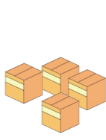
把这4个纸箱换一种方式放在墙角处，可以怎样摆，各有几个面露在外面？想一想，与同伴交流。

Slide 8
9
7
8
5
6
7
8
3
4
6
5
4
7
8
5
6
2
3
3
4
1
1
2
1
2
8个
8个
9个
相同个数的正方体摆法不同，露在外面的面的个数（ ），面积也（ ）。
不同
不同

Slide 9
找规律：有多少个面露在外面？
（1）将小正方体按下图方式摆放在地上。

Slide 10
1个小正方体有____个面露在外面，
2个小正方体有____个面露在外面，
3个小正方体有____个面露在外面。
5
8
11
按照这样的方式摆放，6个小正方体有 ____个面露在外面。先想一想，再做一做。
20

Slide 11
1
2
3
4
5
6
小正方体个数（n）
露在外面的面数
5
8
11
14
17
20
规律：每增加1个小正方体，露在外面的面就增加3个。
5 + 3 × （n - 1）=3n+2

Slide 12
将小正方体按下图方式摆放在地上。

Slide 13
小正方体的个数 | 1 | 2 | 3 | 4 | 5 | 6
露在外面的面数
5
9
13
17
21
25
你发现了什么规律？
4n+1

Slide 14
1
2
3
4
5
6
小正方体个数（n）
露在外面的面数
5
9
13
17
21
25
规律：每增加1个小正方体，露在外面的面就增加4个。
5 + 4 × （n - 1）=4n+1

Slide 15
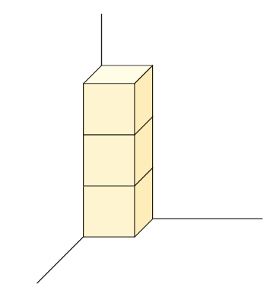
1
3个棱长为100cm的正方体纸箱放在墙角（如下图）。
⑴有几个面露在外面？
⑵露在外面的面积是多少平方厘米？
(1) 7个。
(2) 100×100×7
=10000×7
＝70000(cm²)

Slide 16
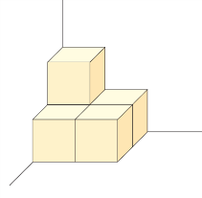
2
有若干个棱长为3分米的正方体纸盒放在墙角处（如图）：
(1)有( )个面露在外面，露在外面的面积是( )平方分米。
10
90
3 ×3 ×10
=9 ×10
＝90(平方分米)

Slide 17
2
有若干个棱长为3分米的正方体纸盒放在墙角处（如图）：
(2)有( )个面露在外面，露在外面的面积是( )平方分米。
13
117
3 ×3 ×13
=9×13
＝117(平方分米)

Slide 18
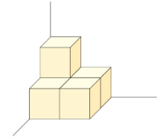
3
有5个棱长为40cm的正方体放在墙角处。
⑴有几个面露在外面？露在外面的面积是多少平方厘米？
有10个面露在外面
40×40×10
=1600×10
=16000（cm²）
⑵改变摆法，露在外面的面积会发生变化吗？
会发生变化

Slide 19
4
下图是用8个小正方体拼成的，如果拿走其中的1个，它的表面积会发生变化吗？做一做，并与同伴交流。
不会发生变化。

Slide 20
露在外面的面的个数是有规律的。
用n表示正方体的个数：
平放一排
露在外面的面=3n+2
竖放一列
露在外面的面=4n+1

Slide 21
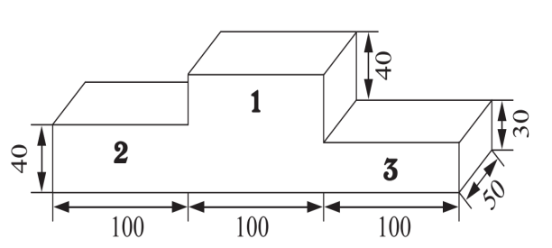
1
学校运动会的领奖台除了底面不涂漆外，其他各面都涂漆，需要涂漆的面积是多少平方厘米？(单位：cm)

Slide 22
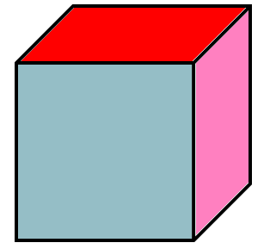
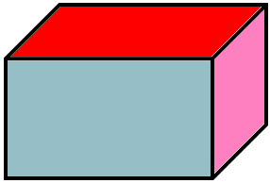
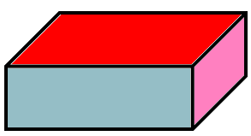
1
40
1
30
40
2
3
50
100
100
100
(40×100+70×100+30×100)×2+40×50×2+30×50×2+50×100×3
=（4000+7000+3000）×2+4000+3000+15000
=28000+4000+3000+15000
=50000（cm²）
答：需要涂漆的面积是50000平方厘米。

Slide 23
2
把6个棱长3厘米的小正方体拼成一个长方体，它的表面积是多少平方厘米？
方法一
方法二
3 ×6×3 ×4+3 ×3 ×2
=216+18
=234（平方厘米）
3×3×3×2+3×（3×2）×2+3×3×（3×2）×2
=54+36+108
=198（平方厘米）

Slide 24
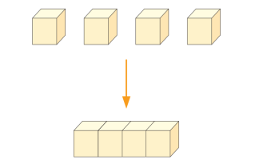
3
将4个棱长为6cm的正方体拼成一个长方体，长方体的表面积与原来的4个正方体的表面积之和相比，会发生变化吗？变化了多少？
将小正方体拼成一个大长方体，减少了6个面。
会发生变化
6×6×6
=36×6
=216（cm²）
表面积减少了216平方厘米。

Slide 25
4
如下图，4个棱长都是20厘米的正方体堆放在墙角处，露在外面的面积是多少？
20×20×9
=400×9
＝3600(平方厘米)
9
8
7
5
6
4
露在外面9个面。
1
2
3
答：露在外面的面积是3600平方厘米。

